Slide 1
Taller 2 – Lógica de programación
Jordan restrepo Tobón
Ian Isaza Bermúdez
Felipe Londono Ospina

Slide 2
Declaración de variables
Este programa en Java define una clase llamada variables y dentro del método principal se declaran 20 variables de distintos tipos de datos como enteros, decimales, caracteres, booleanos y cadenas de texto. El programa no realiza operaciones ni imprime resultados; únicamente muestra cómo se reservan variables en memoria.
int: Guarda números enteros (int edad = 20;)
double: Guarda números decimales con mucha precisión (double precio = 19.99;)
float: Guarda números decimales, pero con menos precisión que double (float temperatura = 36.5f;)
char: Guarda un solo carácter (char letra = 'A’;)
boolean: Guarda solo verdadero o falso (boolean esMayor = true;)
String: Guarda texto (String nombre = "Jordan";)
long: Guarda números enteros muy grandes (long poblacion = 8000000000L;)
short: Guarda enteros pequeños (short numero = 1000;)
byte: Guarda enteros muy pequeños (byte nivel = 10;)

Slide 3
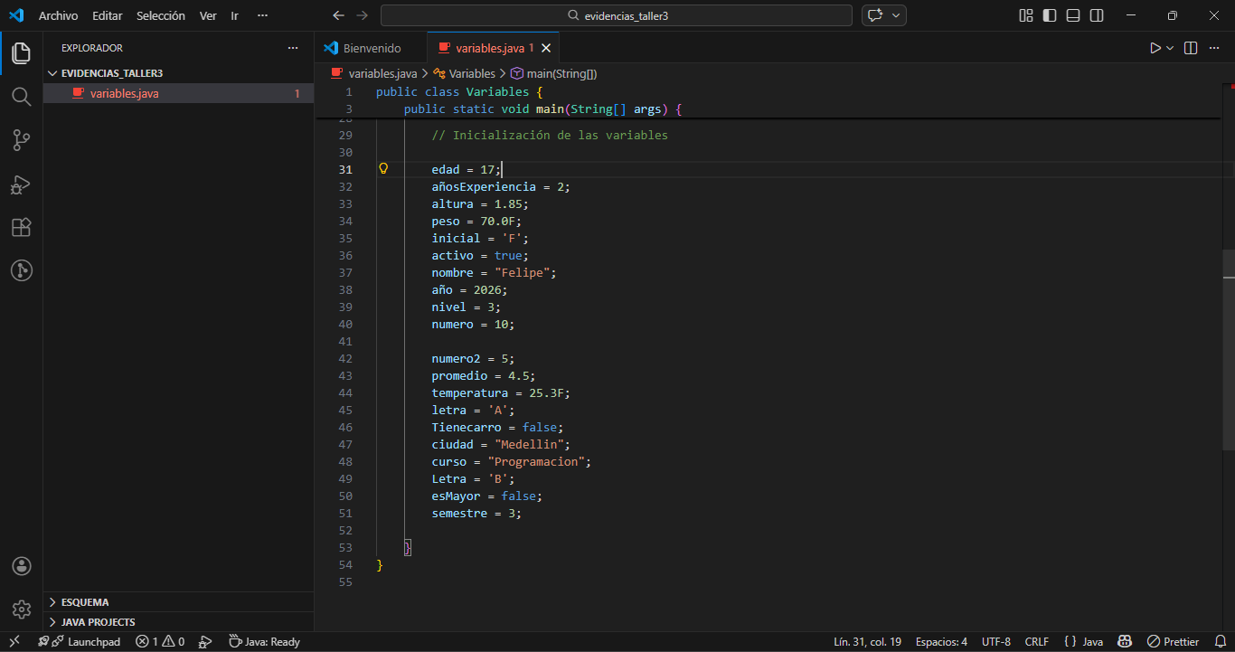
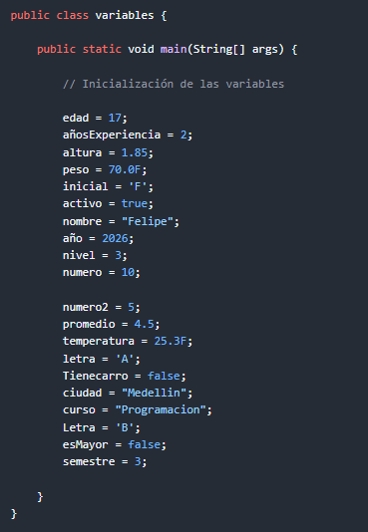
Inicialización de variables

Slide 4
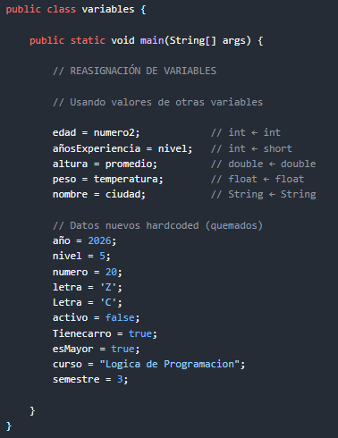
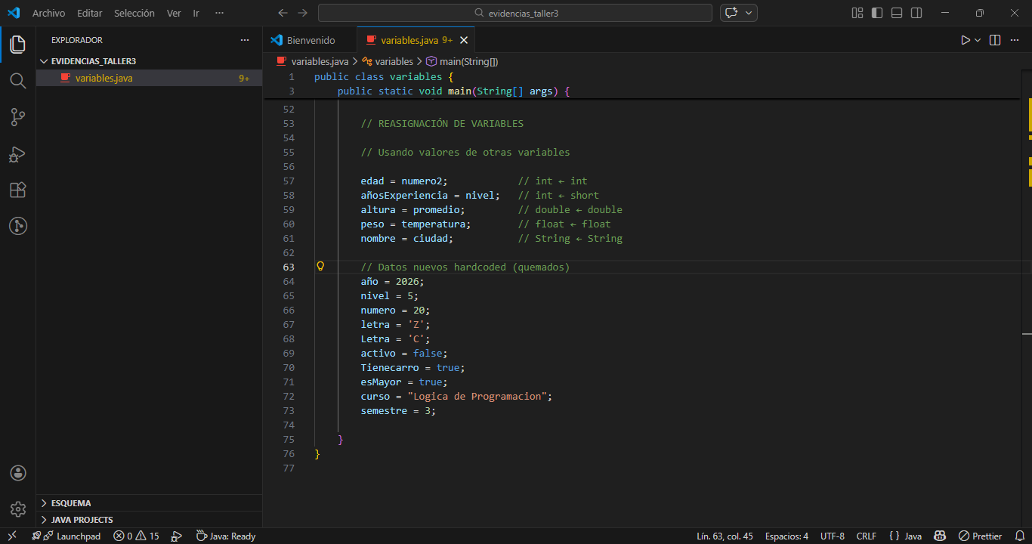
reasignación de valores

Slide 5
Conclusiones videos java
Resumen video 1:El video muestra cómo preparar el entorno para programar en Java. Primero se instala el Java Development Kit (JDK), ya que el Java Runtime Environment (JRE) solo permite ejecutar programas. Luego se verifica la instalación usando la consola y, si hace falta, se agregan las variables de entorno. También se recomienda instalar Git y usar Sublime Text para programar con mayor comodidad. Finalmente, se crea el programa HolaMundo.java, se compila con javac y se ejecuta con java para mostrar “Hola mundo” en la consola.
Resumen video 2: El video explica que antes de programar es clave entender qué es un algoritmo: un conjunto de pasos ordenados para resolver un problema, parecido a seguir una receta. También introduce el uso de pseudocódigo y diagramas de flujo para representar soluciones y resalta la importancia de definir bien el inicio y el fin del programa para evitar errores como ciclos infinitos.
Luego describe qué es una variable como contenedor de información y presenta los tipos de datos primitivos en Java, mostrando cómo declararlos, asignarles valores y usar comentarios. Finalmente, explica los operadores aritméticos, relacionales y lógicos, y demuestra cómo compilar y ejecutar el programa corrigiendo errores comunes de tipos de datos.

Slide 6
Resumen video 3: El video explica que las variables en programación primero se declaran (reservando memoria) y luego se inicializan asignándoles un valor del tipo correcto. Después introduce las condiciones, que controlan el flujo del programa mediante expresiones que solo pueden ser true o false, y recuerda el orden de prioridad de las operaciones. También se explica el uso de if y if–else para ejecutar distintas acciones según se cumpla o no una condición.
Finalmente, con ejemplos en Java, se resalta la importancia de inicializar las variables antes de usarlas y de combinarlas con operadores para crear programas más dinámicos y útiles.
Resumen video 4: El video explica dos estructuras clave para manejar condiciones en Java. Primero presenta el operador ternario, que permite evaluar una condición y asignar un valor en una sola línea. Luego aborda el uso de else if, indicando que las condiciones se evalúan en orden y solo se ejecuta el primer bloque verdadero. También recomienda usar siempre llaves {} para evitar errores y advierte que en Java solo existen los valores booleanos true y false, por lo que no se deben comparar con números. Se menciona además el error común de usar = en lugar de == dentro de un if.
Finalmente, se introduce la estructura switch y el uso de case, break y default, destacando que ayuda a organizar mejor el código cuando hay muchas opciones y evita múltiples if–else.

Slide 7
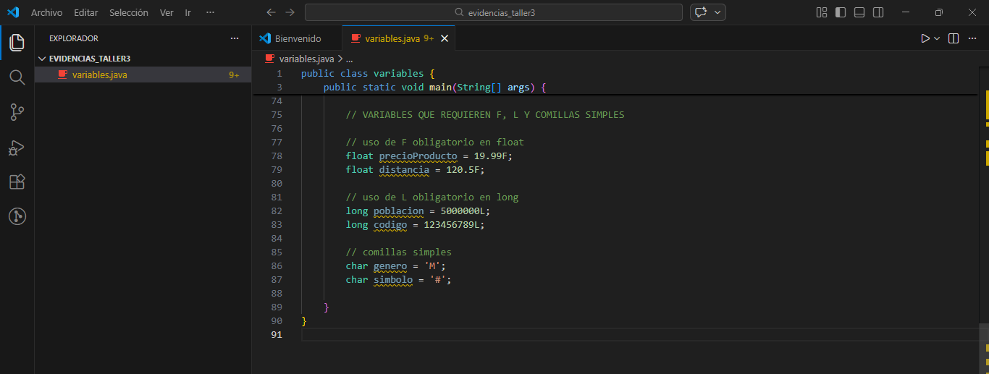
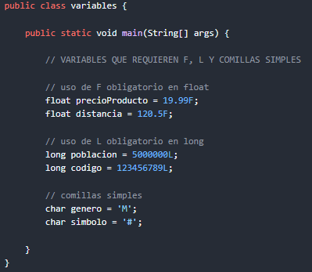
Crear variables cuyos datos requieran el uso de f, L y comillas simples ('').

Slide 8
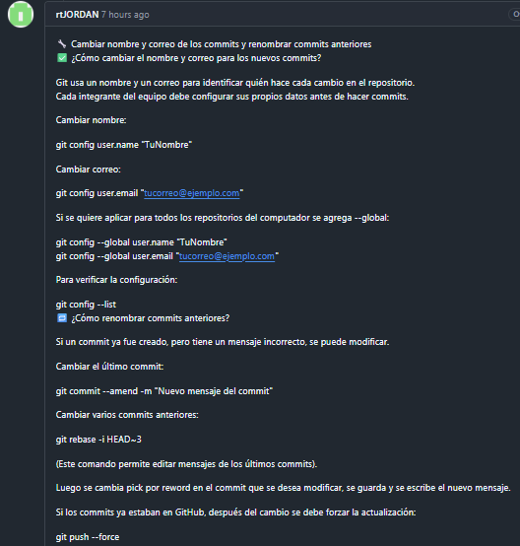
¿Consultar y explicar cómo cambiarle el nombre y correo de los commits?. ¿Cómo renombrar commits anteriores? Usar esa información para actualizar correctamente el repositorio.

Slide 9
explicacion codigo
Este programa en Java permite al usuario elegir entre dos ecuaciones matemáticas.
Primero se declaran variables como estado, x, z y resultado.
Luego se utiliza Scanner para pedir los valores al usuario desde la consola.
Dependiendo de la opción elegida (1, 2 o 3), el programa entra en una estructura condicional if - else para ejecutar la ecuación correspondiente.

Slide 10
explicacion codigo
Las ecuaciones están divididas en dos partes (resultadoPT1 y resultadoPT2) para hacer el cálculo más organizado y entendible.
Después se combinan esas partes para obtener el resultado final, que se muestra en pantalla.
Si el usuario elige 3, el programa finaliza. Si escribe otra opción, aparece un mensaje de opción no válida.

